Slide 1

সবাইকে মাল্টিমিডিয়া ক্লাসে স্বাগতম

Slide 2
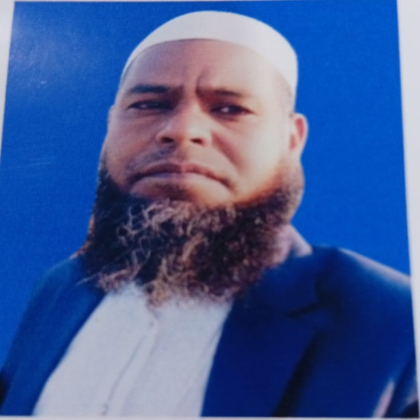

শুভেচ্ছা
মোহাম্মদ জালাল উদ্দিন
সিনিয়র শিক্ষক
রাংগামাটি সরকারি বালিকা উচ্চ বিদ্যালয়
রাংগামাটি পার্বত্য জেলা
মোবাইল নং -০১৫৫৬৫২৯৩৬৩।

Slide 3
তথ্য ও যোগাযোগ প্রযুক্তি
10ম শ্রেণি
অধ্যায়ঃ দ্বিতীয়
সময়: ৫০ মিনিট

Slide 4
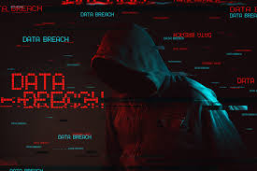
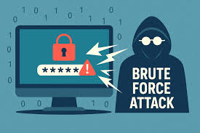
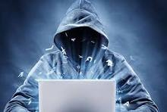
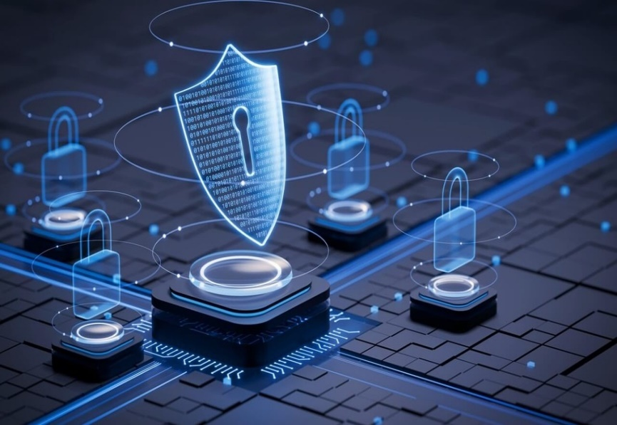
নিচের ছবিগুলো লক্ষ্য করঃ

Slide 5
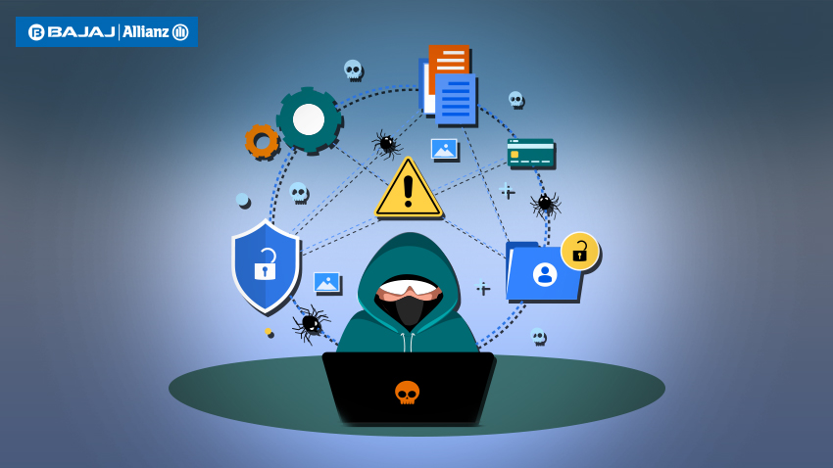
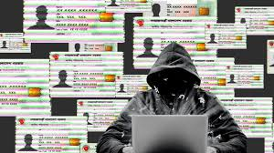
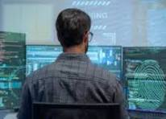
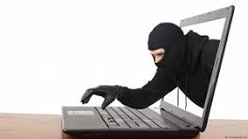
নিচের ছবিগুলো লক্ষ্য করঃ

Slide 6


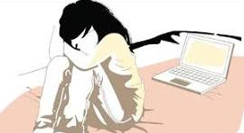
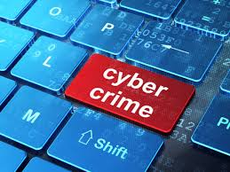
নিচের ছবিগুলো লক্ষ্য করঃ

Slide 7
আজকের পাঠ-
সাইবার অপরাধ
এবং
আমাদের করণীয়।

Slide 8
শিখনফল
এই পাঠ শেষে শিক্ষার্থীরা-
      সাইবার অপরাধ কী, তা বলতে ও লিখতে পারবে ।
      সাইবার অপরাধ গুলো বর্ণনা করতে পারবে।
সাইবার আক্রমনের শিকার হলে কী করণীয় ব্যাখ্যা করতে পারবে।
বাংলাদেশে সাইবার ক্রাইম অভিযোগ করার উপায় ব্যাখ্যা করতে পারবে ।

Slide 9
সাইবার অপরাধ
সাইবার অপরাধ (Cyber Crime) হলো এমন সব বেআইনি কাজ যা কম্পিউটার, মোবাইল বা ইন্টারনেট ও অন্যান্য ডিজিটাল ডিভাইস ব্যবহার করে করা হয়, যেখানে অপরাধীরা সিস্টেমের দুর্বলতাকে কাজে লাগিয়ে তথ্য চুরি, আর্থিক প্রতারণা, পরিষেবা ব্যাহত করা বা সম্মানহানির মতো কাজ করে। এটি ডিজিটাল মাধ্যম ব্যবহার করে সংঘটিত যেকোনো অপরাধমূলক কার্যকলাপকে বোঝায়, যা ব্যক্তি, সংস্থা বা সরকারের ক্ষতি করে।

Slide 10
হ্যাকিং
হ্যাকিং হল কম্পিউটার বা ডিজিটাল ডিভাইসের সমন্বয়ে তৈরি নেটওয়ার্ককে অবৈধভাবে নিয়ন্ত্রণে নেওয়ার একটি প্রচেষ্টা। সহজ কথায় বলতে গেলে, অসৎ উদ্দেশ্যে কম্পিউটারের নিরাপত্তা ব্যবস্থাকে অবৈধভাবে নিয়ন্ত্রণ করাকে হ্যাকিং বলা হয়ে থাকে। অসৎ ব্যক্তিরা বিভিন্নভাবে এবং বিভিন্ন কারণে হ্যাকিং করে থাকে।

Slide 11
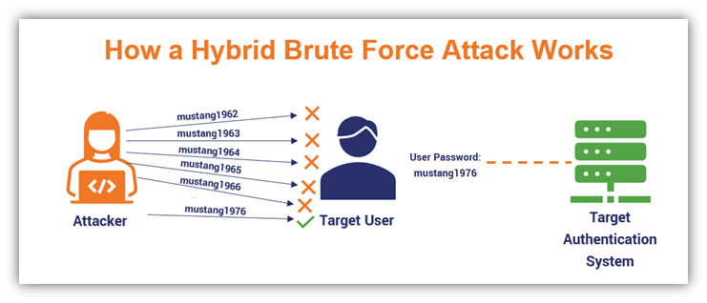
ব্রুট ফোর্স অ্যাটাক
ব্রুট ফোর্স অ্যাটাক (Brute Force Attack)হল একটি সাইবার আক্রমণ যেখানে হ্যাকাররা একটি সিস্টেমে অননুমোদিত প্রবেশাধিকার পেতে বা ডেটা ডিক্রিপ্ট করতে পাসওয়ার্ড, লগইন তথ্য বা এনক্রিপশন কী-এর সম্ভাব্য সকল সংমিশ্রণ বারবার অনুমান করে। এই পদ্ধতিতে একটি কম্পিউটার প্রোগ্রাম ব্যবহার করে স্বয়ংক্রিয়ভাবে একটির পর একটি সম্ভাব্য পাসওয়ার্ড চেষ্টা করা হয়, যতক্ষণ না সঠিক সংমিশ্রণটি পাওয়া যায়।

Slide 12
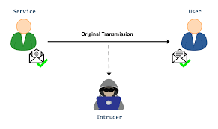
ডেটা ইন্টারসেপশন
ডেটা ইন্টারসেপশন (Data Interception):হলো একটি সাইবার আক্রমণ, যেখানে একজন হ্যাকার বা অননুমোদিত ব্যক্তি আপনার ডিভাইস ও সার্ভারের মধ্যে ডেটা আদান-প্রদানের পথে গোপনে আড়ি পেতে সেই তথ্য চুরি করে, দেখে বা পরিবর্তন করে ফেলে—যেমন ইমেল, মেসেজ, পাসওয়ার্ড, বা আর্থিক তথ্য, যা সাধারণত প্যাকেট স্নিফিং (packet sniffing) এর মাধ্যমে ঘটে, যেখানে ডেটা প্যাকেটগুলোকে আটকানো হয়।

Slide 13
ডি ডস আক্রমণ
ডি ডস আক্রমণ হল একই সময়ে একাধিক ডিভাইস ব্যবহার করে একটি নির্দিষ্ট টার্গেটে আক্রমণ করা।

Slide 14
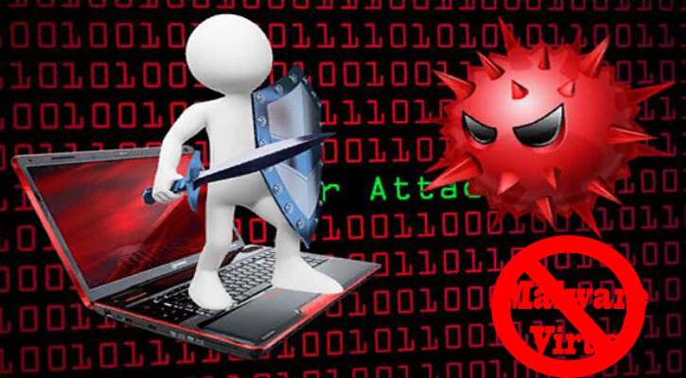
কম্পিউটার ম্যালওয়ার
(Malware) হলো এক ধরনের ক্ষতিকর সফটওয়ার (Malicious Software) যা আপনার কম্পিউটার বা মোবাইলের স্বাভাবিক কাজকে ব্যাহত করতে, তথ্য চুরি করতে, সিস্টেমের নিয়ন্ত্রণ নিতে বা অবাঞ্ছিত বিজ্ঞাপন দেখাতে তৈরি করা হয়; এর মধ্যে ভাইরাস, ওয়ার্ম, ট্রোজান হর্স, স্পাইওয়ার, র‍্যানসমওয়ার, অ্যাডওয়ার ইত্যাদি প্রধান প্রকারভেদ, যা ইন্টারনেট, পেনড্রাইভ বা অজানা ফাইল থেকে সিস্টেমে প্রবেশ করে ক্ষতি করে।

Slide 15
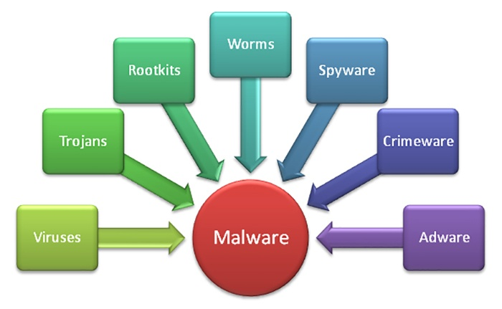
ম্যালওয়ার এর প্রকারভেদ

Slide 16
সাইবার বুলিং (cyber bullying)
সাইবার বুলিং- অনলাইন প্লাটফর্ম ব্যবহার করে ইচ্ছাকৃত ও বার বার কাউকে মানসিকভাবে কাউকে ক্ষতিগ্রস্থ করা,যেমন অপমানজনক বার্তা পাঠানো,গুজব ছড়ানো,ব্যক্তিগত তথ্য ফাঁস করা অথবা কাউকে সামাজিক মাধ্যমে হেয় করাকে সাইবার বুলিং বলে।

Slide 17
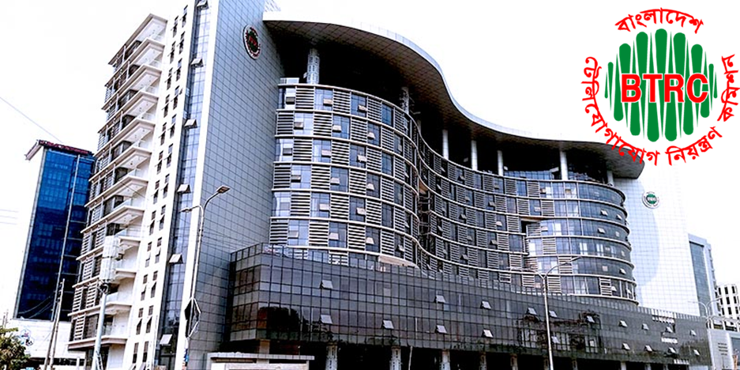

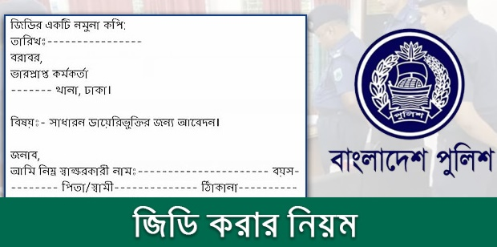
সাইবার আক্রমনে করণীয়
BTRC- বরাবর
লিখিত অভিযোগ জানাতে হবে।
ঘরে বসে অনলাইনে জিডি করার নিয়ম
নিকটস্থ থানায়
থানায় জিডি করতে হবে।

Slide 18

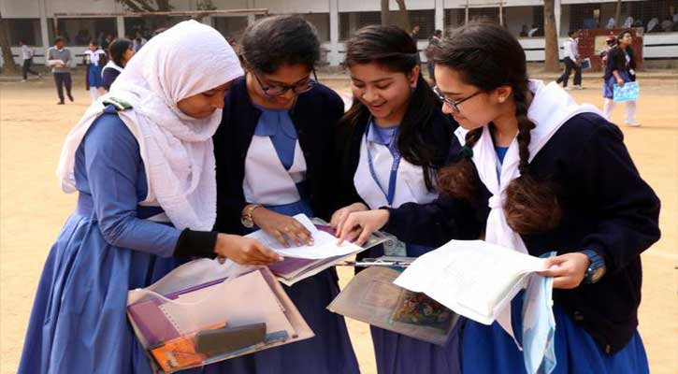
সাইবার আক্রমনে করণীয়
ডিভাইস বন্ধ করে রাখা ।
বিষয়টি উন্মুক্তভাবে শেয়ার না করা।

Slide 19
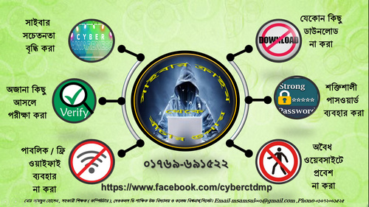
সাইবার আক্রমনে করণীয়

Slide 20
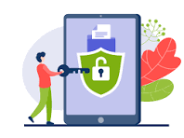
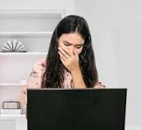
ইন্টারনেটে তথ্যের নিরাপত্তার প্রয়োজনীয়তা

Slide 21
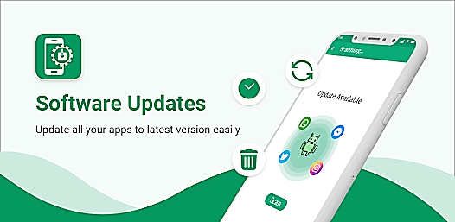

ইন্টারনেটে তথ্যের নিরাপত্তার প্রয়োজনীয়তা
ইন্টারনেটে তথ্য নিরাপত্তা (Information Security) রক্ষা করার মূল উদ্দেশ্য হলো সাইবার হামলা, হ্যাকিং, এবং অননুমোদিত প্রবেশ থেকে ব্যক্তিগত, আর্থিক ও প্রাতিষ্ঠানিক তথ্য সুরক্ষিত রাখা। এটি আপনার গোপনীয়তা রক্ষা করে, আর্থিক ক্ষতি এড়ায় এবং ডিজিটাল বিশ্বে নিরাপদে দৈনন্দিন কার্যক্রম পরিচালনা করতে সহায়তা করে।

Slide 22
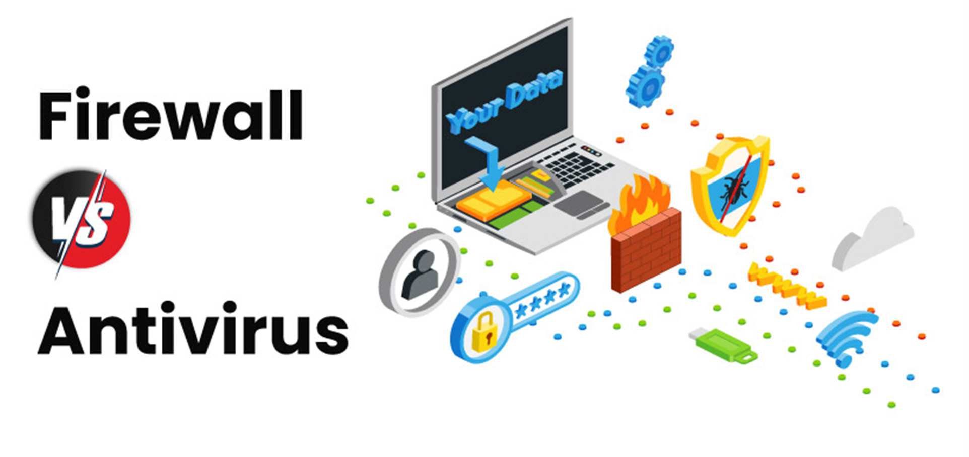
এন্টিভাইরাস ও ফায়ারওয়াল সুরক্ষা ইনস্টল করা

Slide 23
শক্তিশালী পাসওয়ার্ড তৈরি করা
🔐 T#9kL@82zP!r - এই পাসওয়ার্ডে আছে:
  বড় হাতের অক্ষর: T, L, P
  ছোট হাতের অক্ষর: k, z, r
  সংখ্যা: 9, 8, 2
  বিশেষ চিহ্ন: #, @, !
👉 শক্তিশালী পাসওয়ার্ড : T9@d3L*pQ#7x
👉 দুর্বল পাসওয়ার্ড : 123456, abcd1234,

Slide 24
শক্তিশালী পাসওয়ার্ড তৈরি করার প্রয়োজনীয়তা।
একটি শক্তিশালী পাসওয়ার্ড, আপনাকে এই কাজগুলি করতে সাহায্য করে।আপনার ব্যক্তিগত তথ্য সুরক্ষিত রাখা,
আপনার ইমেল, ফাইল এবং অন্যান্য কন্টেন্ট নিরাপদ রাখা,
অন্য কাউকে আপনার অ্যাকাউন্ট অ্যাক্সেস করা থেকে বিরত রাখা।

Slide 25
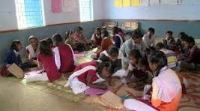
দলগত কাজ
বিভিন্ন ধরনের সাইবার আক্রমণ ব্যখ্যা কর।
কিভাবে একজন ব্যবহারকারী তার পাসওয়ার্ড সুরক্ষিত রাখতে পারে?

Slide 26
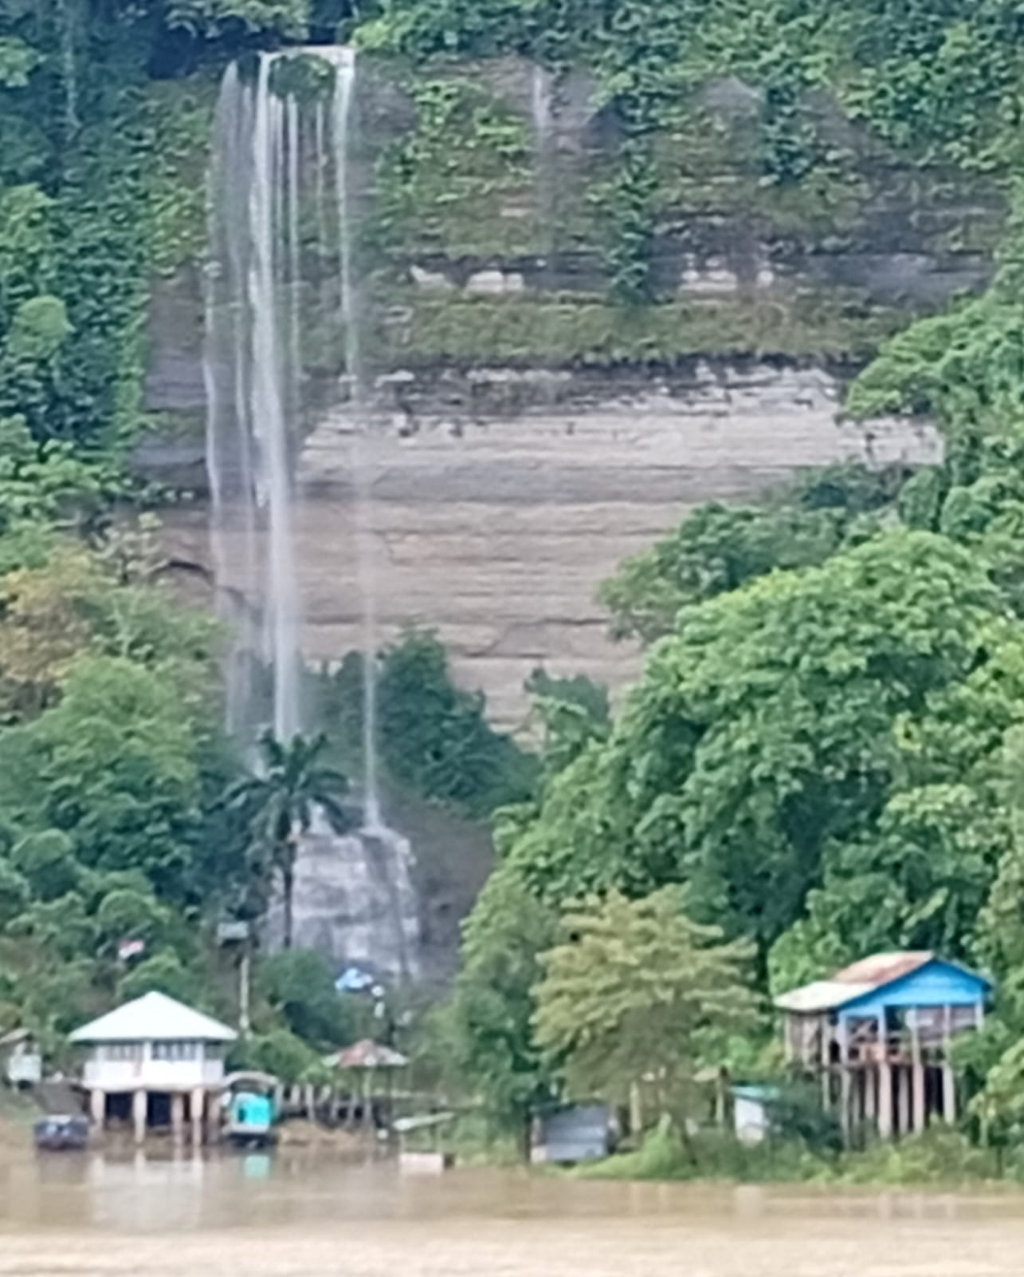
ধন্যবাদ
ধন্যবাদ

